Slide 1

Zgłaszanie warunków dla nawierzchni dróg startowych zgodnie z ADR.OPS.A.065
STOJĄCA WODA
Krajowy Zespół ds. bezpieczeństwa dróg startowych: 15.11.2021

Slide 2
definicje
Rozporządzenie delegowane Komisji (UE) 2020/2148:
stojąca woda (standing water) – woda o głębokości ponad 3 mm;
SNOWTAM: ze skutkiem od dnia 12 sierpnia 2021 r. NOTAM oddzielnej serii zawiadamiający przy użyciu standardowego formularza do podawania warunków na nawierzchni o zaistnieniu lub ustaniu istnienia warunków w obrębie pola ruchu naziemnego spowodowanych przez śnieg, lód, topniejący śnieg, szadź/szron, stojącą wodę lub wodę zmieszaną ze śniegiem, topniejącym śniegiem, lodem, szadzią/szronem;
ICAO Doc 10066 (wydanie z 2019):
SNOWTAM - a special series NOTAM given in a standard format providing a surface condition report notifying the presence or cessation of hazardous conditions due to snow, ice, slush, frost, standing water or water associated with snow, slush, ice or frost on the movement area.

Slide 3
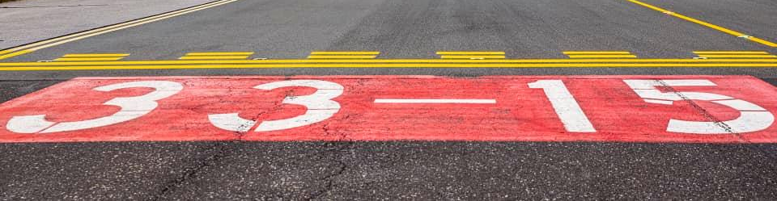
Lotnisko Chopina w Warszawie - kontekst
na EPWA dla załóg dostępny jest ATIS
Nawierzchnia RWY 11/29 oraz RWY 15/33 jest rowkowana z wyłączeniem rejonu skrzyżowania dróg startowych.
Rowkowanie dróg startowych służy skutecznemu odprowadzaniu wody do systemu kanalizacji (drenażowego) w celu zapobiegania zastoiskom wody na drogach startowych.
Nachylenia poprzeczne dróg startowych usprawniają proces odpływu wody z dróg startowych; mają następujące wartości:
  RWY 11/29 – nachylenia poprzeczne L/P - 1,25%
  RWY 15/33 – nachylenia poprzeczne L/P - 1,12%

Slide 4
Lotnisko Chopina w Warszawie – działanie operacyjne
W sytuacji silnego opadu deszczu, zastoiska wody na drogach startowych lotniska EPWA, utrzymują się nie dłużej niż 25-30 minut.
stojąca woda (standing water) – woda o głębokości ponad 3 mm;
GM1 38h (f) Runway surface condition descriptors
Bieżącą wodę o głębokości większej niż 3 mm umownie określa się jako „wodę stojącą”.
Kierownik Zmiany Dyżurnych Portu wystawia SNOWTAM dla wskazanych warunków (stojąca woda), który będzie ważny przez ok. 25 – 30 minut. Te same warunki będą wstawione do ATIS-u, który załoga odsłuchuje na ok. 30 - 40 minut przed lądowaniem . W ciągu 30 minut (do czasu opublikowania kolejnego SNOWTAM-u) szanse na otrzymanie wspomnianego meldunku SNOWTAM przez załogę(i), która jest w trakcie lotu do EPWA są znikome.

Slide 5
Lotnisko Chopina w Warszawie - działanie operacyjne
Po ok. 30 minutach następuje zmiana warunków – po spłynięciu stojącej wody, drogi startowe zostają mokre. Jest to zmiana wymagająca wystawienia kolejnej depeszy SNOWTAM, która zgodnie z Doc 10066, będzie umieszczana w każdym biuletynie przedstartowym oraz będzie ważna kolejne 8 godzin. Ta sama informacja musi się znaleźć w systemie ATIS. W okresie wiosenno-letnim, pas startowy jest w stanie wyschnąć
w ciągu 30 minut.
Publikowanie depesz SNOWTAM dla stojącej wody ma Lotnisku Chopina w opinii Zarządzającego jest bezcelowe.

Slide 6
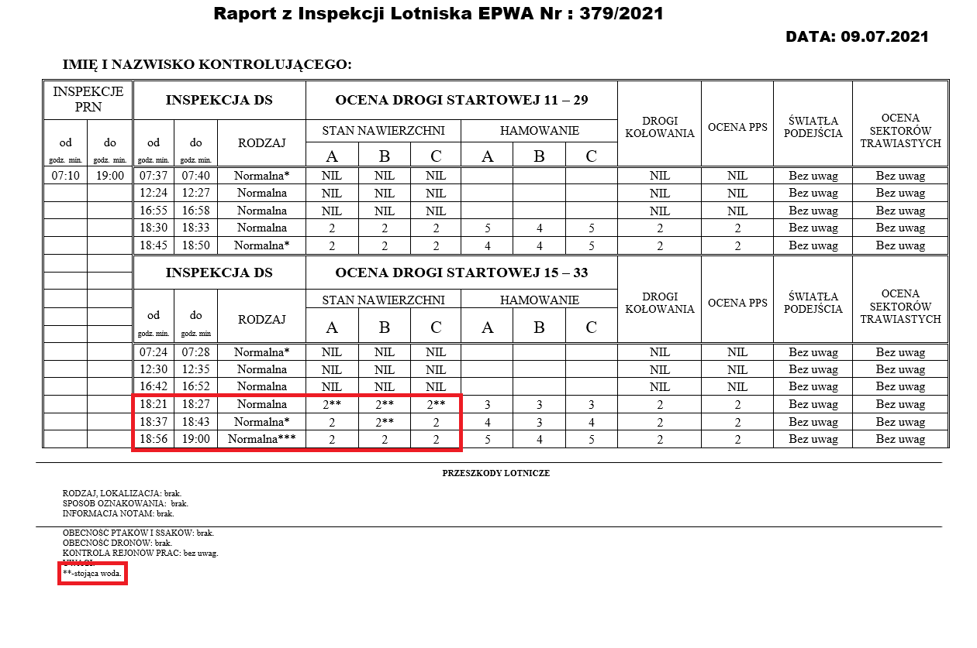
Porównanie raportu z inspekcji nawierzchni DS: sprzed wejścia w życie GRF

Slide 7
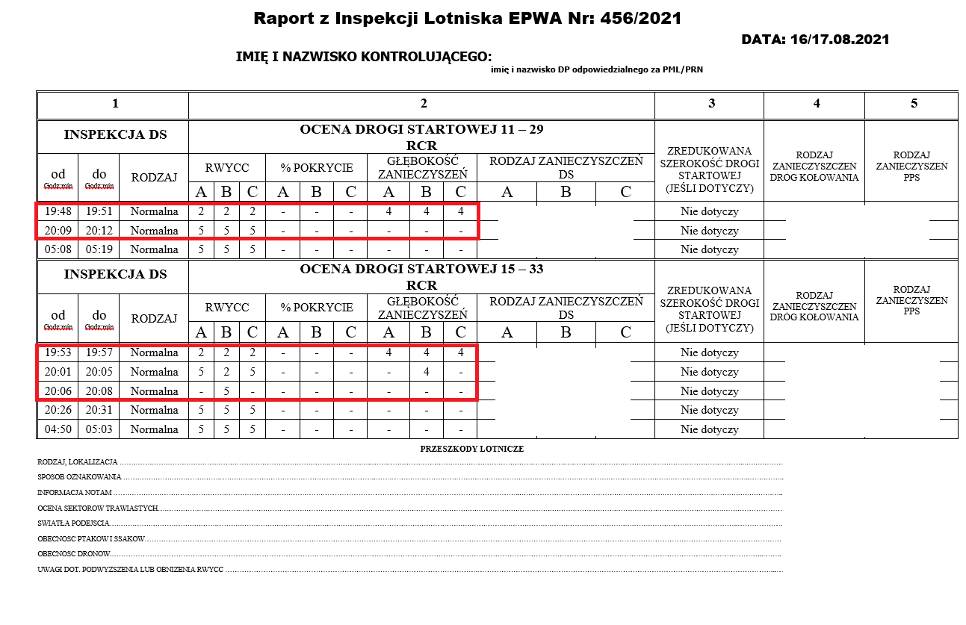
Porównanie raportu z inspekcji nawierzchni DS: po wejściu w życie GRF

Slide 8

Wnioski
Publikacja depeszy SNOWTAM stanowi dodatkowe obciążenie dla Kierownika Zmiany Dyżurnych Portu, który będzie zmuszony odwrócić swoją uwagę od innych, często bardziej istotnych spraw;
SNOWTAM dot. stojącej wody stanowi powielenie informacji już opublikowanych.
W czerwcu 2020 r. ruszyła kampania ICAO mającą na celu zmniejszenie nadmiernego obciążenia załóg lotniczych ilością publikowanych depesz NOTAM. Czy na pewno słuszną drogą jest publikowanie depesz SNOWTAM dot. stojącej wody?

